Slide 1

实验基础（1）

Slide 2
本章内容
IPv4地址
常用DOS命令
协议分析软件
网络仿真软件
绘制拓扑图
路由器、交换机原理
实验报告的书写要求

Slide 3
IPv4地址表示
在IPv4系统中，IP地址是一个32位的二进制地址
如：11001010 01110010 11001110 11001010
为便于记忆，将其划为4组，每组8位，由小数点分开，用四个字节来表示。
如：11001010.01110010.11001110.11001010
用点分开的每个字节的数值范围是0-255，称为“点分十进制表示法”
如： 202.114.206.202

Slide 4
IPv4地址结构
IPv4的IP地址包括两个部分：NETID和HOSTID,
NETID标识一个网络.
HOSTID标识在该网络上的一个主机。
IP地址格式：NetID + HostID
网络标识(NetID)：表示主机所在网络；
主机标识(HostID)：表示主机在网段中的唯一标识。
NET ID
HostID

Slide 5
IPv4地址特殊表示
网络地址（“0”地址）
主机号全为0的IP地址表示某网络号的网络本身；
广播地址（“1”地址）
主机号各位全为1的IP地址表示本网广播或称为本地广播。
回环地址
A类地址第一段十进制数值为127是保留地址，用于环路反馈等测试。如127.0.0.1代表本机地址，可用来测试网卡。
全“0”地址
整个IP地址全为0代表一个未知的网络如：0.0.0.0。在路由器的配置中，用于默认路由的配置

Slide 6
IPv4地址特殊表示
ping命令中IPv4地址点分十进制表示法中“0”的省略问题
ping 127.0.0.1 与 ping 127.1
得到同样的测试结果。之所以能省略中间的“0”，是由于Windows操作系统具有自动填充“.0”的功能，能将“127.1”填充为“127.0.0.1”。
“.0”省略的条件限制
在ping命令的应用中，只能将在IP地址的最后一部分十进制数字前出现的一个或多个“.0”省略
例如：ping 127.0.0.1 <=> ping 127.1
ping 72.0.0.27 <=> ping 72.27
如果这一个或多个“.0”没有紧挨着最后一部分的十进制数字，而是在其他位置，则这个“.0”不能省略。
例如：“ping 202.0.66.1”就不能写成“ping 202.66.1”。因为“ping 202.66.1”返回的结果是“202.66.0.1”的应答信息，而不是“202.0.66.1”的应答信息。

Slide 7
IP地址数字串表示
3396616201 与 202.116.64.9
在ping命令中，可以使用数字串代替IP地址
例如：运行“ping 3396616201”命令，会看到“202.116.64.9”这个IP地址的返回信息。
“3396616201”是IP地址“202.116.64.9”的数字串表示形式。
IP地址数字串转换方式：
以“202.116.64.9”为例，先将 “202.116.64.9”转换为十六进制“CA.74.40.9”，然后去掉小数点，变为“CA744009”，最后将这个十六进制数转换为十进制“3396616201”。其他IP地址转换为数字串的方法类似。

Slide 8
IPv4 A类地址
网络ID位
主机ID位
0
A 类网络 ID 被分配给拥有大量主机的网络。
A 类网络 ID 的前缀长度只有 8 位。
剩余的 24 位可用来标识多达 16,777,214 个主机 ID。
这个较短的前缀长度将把可接受 A 类网络 ID 的网络数量限制为 126 个。

Slide 9
IPv4 A类地址
网络ID位
主机ID位
0
0 0 0 0 0 0 0 0
0
0 1 1 1 1 1 1 1
127
第一，A 类网络 ID 的高序位总是设置为 0，此约定将 A 类网络 ID 的数量从 256 个减少到 128 个。
第二，首八位设置成 00000000 的地址是不能被分配的，因为它们构成了被保留的网络 ID。
第三，首八位设置成 01111111（十进制的 127）地址是不能被分配的，因为是为环回地址保留的。
所以，后面两个约定将 A 类网络 ID 的数量从 128 个减少到 126 个。
A类地址范围(1.0.0.0到126.255.255.255)

Slide 10
IPv4 B类地址
网络ID位
主机ID位
1 | 0
B 类网络 ID 被分配给中型和大型网络。
用 14 位表示 B 类网络 ID，用 16 位表示主机 ID。
可以将 B 类地址分配给 16,384 个网络，每个网络可以有 65,534 个主机。
B类地址(128.1.0.0--191.254.255.255)

Slide 11
IPv4 C类地址
网络ID位
主机ID位
1 | 1 | 0
C 类地址被分配给小型网络。
C 类地址的三个高序位总是设置为 110，前 24 位中剩余21位指定特定的网络，后 8 位指定了特定的主机。
可以将 C 类地址分配给 2,097,152 个网络，每个网络可以有 254 个主机。
C类地址 (192.0.1.0--223.255.255.255)

Slide 12
IPv4 D类地址
网络ID位
主机ID位
1 | 1 | 1 | 0
0
255
0
255
0
255
D 类地址是为 IPv4 多播地址保留
D 类地址的四个高序位总是设置为 1110
D 类地址的地址范围是224.0.0.0--239.255.255.255
D类地址 (224.0.0.0--239.255.255.255)

Slide 13
IPv4私有IP地址
RFC1918定义全局IP地址/专用IP地址
全局IP地址：用于因特网—公共主机；
专用IP地址：仅用于组织的专用网内部—本地主机。
10.0.0.0-10.255.255.255 1个A类地址；
172.16.0.0-172.31.255.255 16个连续的B类地址；
192.168.0.0-192.168.255.255 256个连续的C类地址。
这些私有地址常被用于局域网内部地址。

Slide 14
网络掩码
网络掩码
作用：标识一个IP地址的网络号范围
结构： 掩码长度32bit，由一串1和紧随的一串0组成。1对应于IP地址中的网络号（子网号），0对应于IP地址中的主机号。
A类地址掩码
1 | 1 | 1 | 1 | 1 | 1 | 1 | 1 | 0 | 0 | 0
B类地址掩码
11111111(255) | 11111111(255) | 0 | 0
C类地址掩码
11111111(255) | 11111111(255) | 11111111(255) | 0

Slide 15
有类网络地址面临的问题
网络ID位
主机ID位
C 类地址
每个C类网络拥有主机数目：2^8-2=254
1、当网络中主机数目少于254台时，则浪费254-N个ip地址空间（N为网络内主机数量）
2、当网络中主机数目多于254台时，则IP地址不够使用。
3、c类空间不够时，则只能分配B类网络IP给主机使用，类似于第1种情况的计算，有可能浪费空间更大:浪费2^16-N。

Slide 16
子网掩码与子网划分
子网掩码
是一个与IP地址相对应的32比特的数。掩码中的各个比特与IP地址的各个比特相对应。如果IP地址的一个比特对应的子网掩码比特为1，那么该IP地址的比特属于地址的网络部分。如果IP地址中的一个比特对应的子网掩码比特为0，那么该IP地址比特属于主机部分。
子网掩码取代了传统的地址类别来决定一个比特是否属于地址的网络或主机部分。这样也就能够实现对一个网络进行子网划分。

Slide 17
子网掩码与子网划分
划分子网后，可以提高IP地址的利用率，减少在每个子网上的网络广播信息量，使互连网络更加易于管理。
子网划分也带来了一个问题：每进行一次子网划分，一些地址就变得没有用了（主机号全0和全1的地址不能用），因此也造成了浪费。
子网个数的计算方法：
子网个数＝2^{子网位数}－2
每个子网主机个数的计算：
主机个数＝2^{主机位数}－2

Slide 18
子网划分
网络ID位
主机ID位
C 类地址
C 类网络掩码
11111111 | 11111111 | 11111111 | 0
网络ID位
子网ID位
主机ID位
子网化C 类地址
子网掩码
11111111 | 11111111 | 11111111 | 1111 | 0
通过缩短主机空间位数，从而减小了容纳主机数量，达到减小地址空间的浪费，
并且使网络的划分更灵活。

Slide 19
超网
网络ID位
主机ID位
C 类地址
C 类网络掩码
11111111 | 11111111 | 11111111
网络ID位
主机ID位
子网化C 类地址
子网掩码
11111111 | 11111111 | 1111
通过增加主机空间位数，从而增加了容纳主机的数量，这样即容纳了更多的主机数量，并且使网络的划分也灵活了。

Slide 20
无类别域间路由（路由聚合和超网）
采用无类别域间路由（CIDR）编址形式的路由器忽略传统的地址类别。在传统的有类别系统中，路由器先判定一个地址的类别，然后基于这个判定来识别网络和主机字节。当采用CIDR时，路由器用一个比特掩码来判定一个地址的网络和主机部分，不再受限于使用一个整字节。
通过用比特掩码代替地址类别来判定地址的网络部分，CIDR是路由器能够聚合或归纳路由信息，并且因此可以缩小路由表的大小。也就是，只使用一个地址和掩码的组合就能表示到多个网络的路由。

Slide 21
IP地址的表示方式
192.168.1.0
不表示一个具体IP地址，而是表示一网段的网络地址
192.168.1.1
表示一个具体IP地址
192.168.1.1/24
用CIDR表示的IP，斜扛后的数字表示掩码的高24位为1，其余为0

Slide 22
计算IP的网段号
方法：
使用给定的掩码与IP地址进行逻辑与操作，计算的结果就这IP地址的网络号。
地址：202.114.206.202
11001010 01110010 11001110 11001010
逻辑与
掩码 ： 255.255.255.0
11111111 11111111 11111111 00000000
结果
网络号：202.114.206.0
11001010 01110010 11001110 00000000

Slide 23
判断主机是否在同一网网
IP地址：172.16.30.100
10101100 00010000 00011110 01100100
逻辑与
子网掩码 :255.255.192.0
11111111 11111111 11000000 00000000
结果
网络号：172.16.0.0
10101100 00010000 00000000 00000000
IP地址：172.16.20.100
10101100 00010000 00010100 01100100
逻辑与
子网掩码 :255.255.192.0
11111111 11111111 11000000 00000000
结果
网络号：172.16.0.0
10101100 00010000 00000000 00000000

Slide 24
判断主机是否在同一网网
IP地址：172.16.30.100
10101100 00010000 00011110 01100100
逻辑与
子网掩码 :255.255.192.0
11111111 11111111 11000000 00000000
结果
网络号：172.16.0.0
10101100 00010000 00000000 00000000
IP地址：172.16.80.100
10101100 00010000 01010000 01100100
逻辑与
子网掩码 :255.255.192.0
11111111 11111111 11000000 00000000
结果
网络号：172.16.64.0
10101100 00010000 01000000 00000000

Slide 25
网络IP划分实例
实例
网吧新建4个机房，每个机房有25台机器，给定一个网络地址空间：192.168.10.0，现在需要将其划分为4个子网。要求尽可能做到IP地址的最小浪费，而且要满足现有IP地址需求。

Slide 26
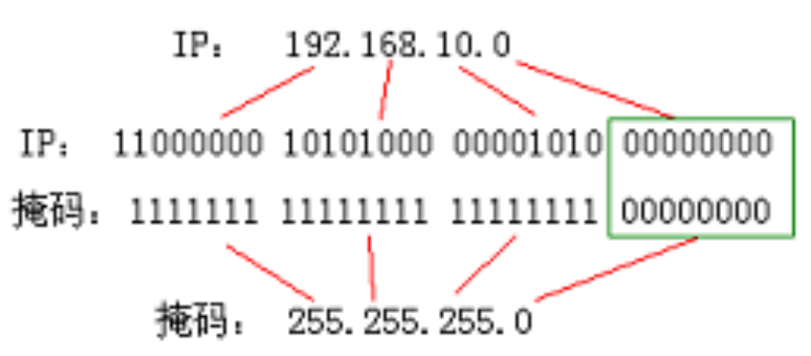
网络IP划分实例
分析：192.168.10.0是一个C类的IP地址，标准掩码为：255.255.255.0，如下图所示

Slide 27
网络IP划分实例
要划分为4个子网必然要向最后的8位主机号借位，需考虑借那几位的问题
实际要求中有4个机房，每个房间有25台机器，也就是需要4个子网，每个子网下面最少25台主机。
依据子网内最大主机数来确定借几位。使用公式2^{n}-2 >= 最大主机数
2^{n}-2 >= 25，显然满足该不等式的n为5，因而相对应的子网需要借3位。如下图所示。

Slide 28
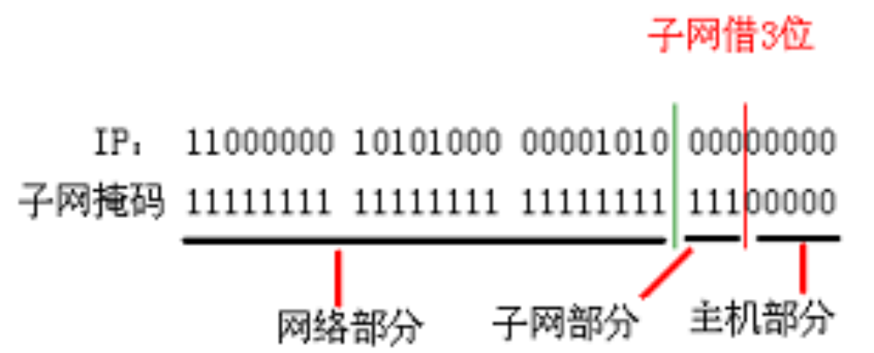
网络IP划分实例

Slide 29
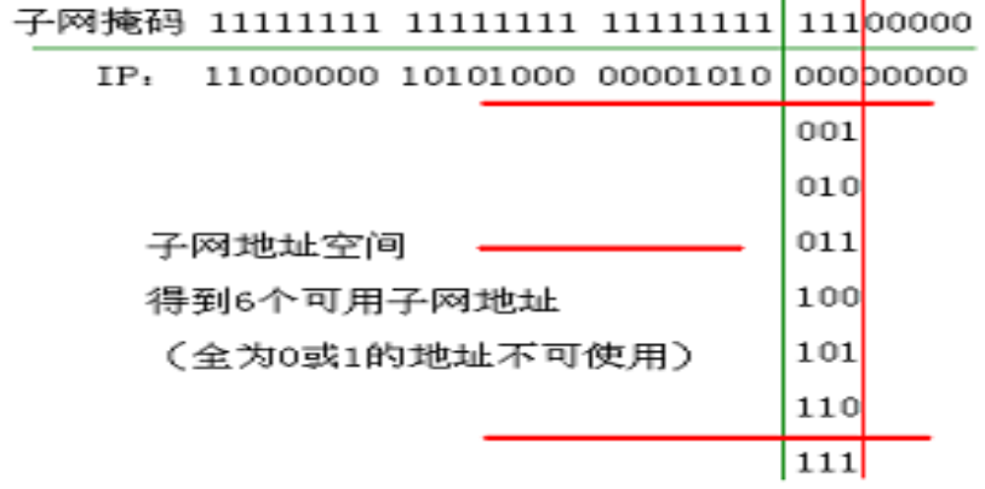
网络IP划分实例
确定了子网部分，前面的网络部分不变，最后的8位如下图所示

Slide 30
网络IP划分实例
得到6个可用的子网地址：全部转换为点分十进制表示
11000000 10101000 00001010 00100000 = 192.168.10.32
11000000 10101000 00001010 01000000 = 192.168.10.64
11000000 10101000 00001010 01100000 = 192.168.10.96
11000000 10101000 00001010 10000000 = 192.168.10.128
11000000 10101000 00001010 10100000 = 192.168.10.160
11000000 10101000 00001010 11000000 = 192.168.10.192
子网掩码：
11111111 11111111 11111111 11100000 = 255.255.255.224
这就得出了所有子网的网络地址。

Slide 31
网络IP划分实例
现在考虑子网的主机地址。注意在一个网络中主机地址全为0的IP是网络地址，全为1的IP是网络广播地址，不可占用。所以得到的子网地址和子网主机地址如下：
子网1
192.168.10.32 掩码:255.255.255.224 主机IP:192.168.10.33～62
子网2
192.168.10.64 掩码:255.255.255.224 主机IP:192.168.10.65～94
子网3
192.168.10.96 掩码:255.255.255.224 主机IP:192.168.10.97～126
子网4
192.168.10.128 掩码:255.255.255.224 主机IP:192.168.10.129～158
子网5
192.168.10.160 掩码:255.255.255.224 主机IP:192.168.10.161～190
子网6
192.168.10.192 掩码:255.255.255.224 主机IP:192.168.10.193～222
只要取出前面的4个子网就可以满足题目要求。

Slide 32
常用DOS命令
ping命令
tracert命令
ipconfig命令
netstat命令
arp命令
route命令

Slide 33
Ping命令
在WindowsXP环境下，ping命令语法如下：
ping [-t] [-a] [-n count] [-l size] [-f] [-i TTL] [-v TOS]
[-r count] [-s count] [[-j host-list] | [-k host-list]]
[-w timeout] target_name
最常用形式：“ping IP地址”或“ping 域名”
注意参数t、l、s用法

Slide 34
Ping命令
实例
C:\> ping www.sohu.com
C:\> ping 118.228.148.143
C:\> ping www.sysu.edu.cn –t
C:\> ping –r 6 –l 200 172.18.187.254
C:\> ping –s 4 –l 200 172.18.187.254
养成良好的实验习惯：尝试上述命令，记下显示的结果，
并进一步分析结果

Slide 35
tracert命令
Tracert（跟踪路由）是路由跟踪实用程序，用于获得IP数据报访问目标时从本地计算机到目的主机的路径信息。
在Windows环境下，Tracert命令语法如下：
tracert [-d] [-h maximum_hops] [-j host-list]
[-w timeout] target_name
最常用形式：“tracert IP地址”或“tracert 域名”

Slide 36
tracert命令
实例
C:\>tracert www.sina.com
C:\>tracert 172.16.0.88 –d
参数d指定不将地址解析为计算机名。这样可加速显示tracert的结果

Slide 37
ipconfig命令
ipconfig命令可以显示所有当前的 TCP/IP 网络配置值（如IP地址、网关、子网掩码）、刷新动态主机配置协议 (DHCP) 和域名系统 (DNS) 设置。
在Windows环境下，语法格式为：
ipconfig [/? | /all | /renew [adapter] | /release [adapter] | /flushdns | /displaydns | /registerdns | /showclassid adapter | /setclassid adapter [classid] ]
最常用形式：“ipconfig”或“ipconfig/all”

Slide 38
ipconfig命令
实例
ipconfig
显示所有适配器的基本TCP/IP配置
ipconfig /all
显示所有适配器的完整 TCP/IP 配置

Slide 39
netstat命令
netstat命令可以显示当前活动的TCP连接、计算机侦听的端口、以太网统计信息、IP路由表、IPv4统计信息（对于IP、ICMP、TCP和UDP协议）以及IPv6统计信息
在Windows环境下，netstat的语法格式为：
netstat [-a] [-b] [-e] [-n] [-o] [-p proto] [-r]
[-s] [-v] [interval]
最常用参数：-an、-e -s

Slide 40
netstat命令
实例
netstat –an
显示所有活动的 TCP 连接以及计算机侦听的TCP 和 UDP 端口。
netstat -e –s
显示以太网统计信息，如发送和接收的字节数、数据包数。

Slide 41
arp命令
ARP 把基于 TCP/IP 的软件使用的 IP 地址解析成 LAN 硬件使用的媒体访问控制地址。
其语法格式为：
arp [-a [InetAddr] [-N IfaceAddr]] [-g [InetAddr] [-N IfaceAddr]] [-d InetAddr [IfaceAddr]] [-s InetAddr EtherAddr [IfaceAddr]]
最常用参数：-a、-d

Slide 42
arp命令
实例
arp –a
显示所有接口的ARP 缓存表。
arp -a -N 192.168.1.100
显示IP 地址为 192.168.1.100 的接口ARP 缓存表。
arp -s 10.0.0.80 00-AA-00-4F-2A-9C
将 IP 地址 10.0.0.80与物理地址 00-AA-00-4F-2A-9C绑定(静态ARP缓存项)。
注意：在IPv6协议下，已经取消了arp协议，代之以NDP（邻居发现）协议。

Slide 43
Route命令
使用 Route 命令行工具查看并编辑计算机的 IP 路由表。Route 命令和语法如下所示：
route [-f] [-p] [command [destination]
[MASK netmask] [gateway]
[METRIC metric] [IF interface]
最常用参数：print

Slide 44
Route命令
实例
route print
显示 IP 路由表的完整内容。
route print 10.*
显示 IP 路由表中以 10. 开始的路由。

Slide 45
网络协议分析软件
Wireshark软件
Sniffer协议分析软件

Slide 46


网络协议分析软件
Wireshark软件
Sniffer协议分析软件
我用Sniffit工具
捕获用户口令
很简单!!!
节点 B
Telnet 数据包
Telnet 数据包
Telnet 数据包
Telnet数据包
节点 A
Telnet 数据包
Telnet 数据包
Internet

Slide 47
网络协议分析软件
Wireshark 是常用网络包分析工具。网络包分析工具的主要作用是尝试捕获网络包，并显示包的尽可能详细的情况。
Wireshark不是入侵侦测软件。对于网络上的异常流量行为，Wireshark不会产生警示或是任何提示。通过仔细分析Wireshark截取的数据包能够帮助使用者对于网络行为有更清楚的了解。
Wireshark没有数据包生成器，因而只能查看数据包而不能修改，它只会反映出被抓取的数据包资讯，并对其内容进行分析。
该软件可到Wireshark 的官方网站http://www.wireshark.org/download.html下载最新版本。

Slide 48
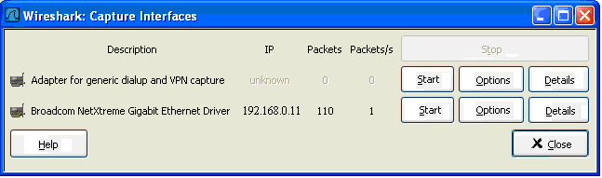
网络协议分析软件
Wireshark使用方法
①使用下图按钮，打开捕捉接口对话框，浏览可用的本地网络接口，选择需要进行捕捉的接口启动捕捉；

Slide 49
网络协议分析软件
②使用捕捉选项按钮，启动捕捉选项配置对话框；
有时需要配置高级选项，例如需要捕获一个文件，或者限制捕获的时间或大小，可以单击主菜单Capture的options。
③如果前次捕捉时的设置和现在的要求一样，可以点击图中开始捕捉按钮或者是菜单项立即开始本次捕捉。
启动捕捉后，即开始捕捉接口信息。当不再需要捕捉时，可使用捕捉信息对话框上的"stop"按钮停止。

Slide 50
网络协议分析软件
Wireshark的过滤规则
Wireshark的一个重要功能，就是Filter。由于Wireshark所捕捉的数据较复杂，要迅速、准确的获取我们需要的信息，就要使用过滤工具。可以有两次过滤：第一次是捕捉过滤，用来筛选需要的捕捉结果；第二次是显示过滤，只将需要查看的结果显示。
Filter位于主工具栏上，可按规则输入过滤条件。常用的过滤规则包括：

Slide 51
网络协议分析软件
数据包捕获实例
Wireshark的界面窗口主要分为三部分：
最上面为数据包列表，用来显示截获的每个数据包的总结性信息；
中间为协议树，用来显示选定的数据包所属的协议信息；
最下面是以十六进制形式表示的数据包的内容，用来显示数据包在物理层上传输时的最终形式。

Slide 52
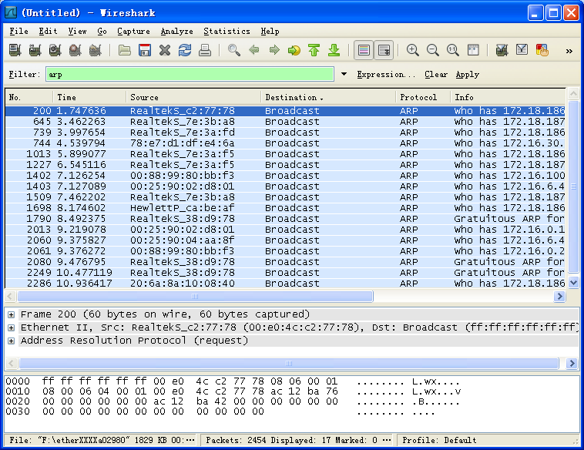
网络协议分析软件

Slide 53
网络协议分析软件
Wireshark窗口的数据包列表的每一行都对应着网络上的单独一个数据包。默认情况下，每行会显示数据包的时间、源地址和目标地址，所使用的协议及关于数据包的一些信息。通过单击此列表中的某一行，可以获悉更详细的信息。
中间的树状信息包含着上部列表中选择的某数据包的详细信息。“+”图标揭示了包含在数据包内的每一层信息的不同的细节内容。这部分的信息分布与查看的协议有关，一般包含有物理层、数据链路层、网络层、传输层等各层信息。
底部的窗格以十六进制及ASCII形式显示出数据包的内容，其内容对应于中部窗格的某一行。

Slide 54
网络协议分析软件
Wireshark是一款功能强大而操作相对简便的抓包软件。在进行网络实验时，我们往往采用抓包分析的方法来验证一些实验，故应熟练掌握此工具软件。

Slide 55
网络模拟软件Packet Tracer
Packet Tracer 是Cisco 公司针对其CCNA 认证开发的一个用来设计、配置和故障排除网络的模拟软件，目前发行版本为Version5.3。
Packet Tracer是一个辅助学习工具。在缺乏硬件支持情况下，利用该软件可以学习网络连接方法、理解网络设备对数据包的处理、学习IOS的配置、以及锻炼故障排查能力。使用者可在软件的图形用户界面上直接使用拖放方法创建网络拓扑，并通过一个图形接口配置该拓扑中的设备。该软件还提供数据包在网络中行进的详细处理过程，让使用者观察网络实时运行情况。

Slide 56
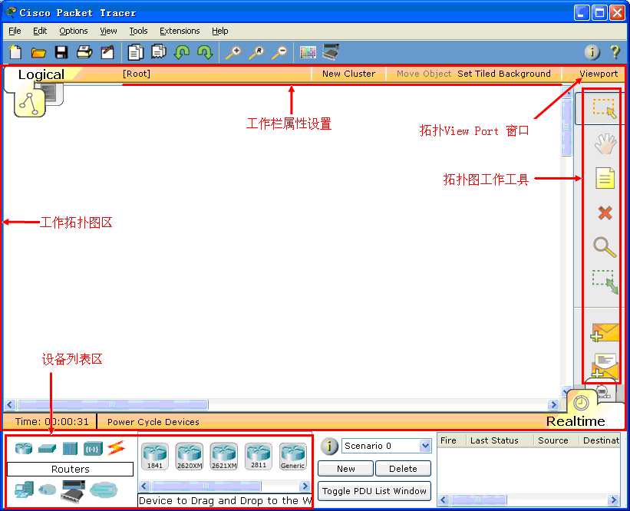
网络模拟软件Packet Tracer
Packet Tracer 5.3界面

Slide 57
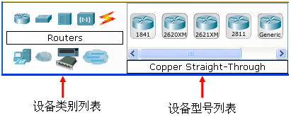
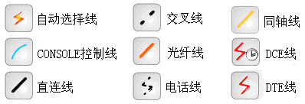
网络模拟软件Packet Tracer
设备列表区
设备列表主要是为了创建网络拓扑使用列表，分为两部分，一部分是设备类别选择，另一部分是某个类别设备的详细型号选择。如下图所示。

Slide 58
网络模拟软件Packet Tracer
Realtime mode(实时模式)和Simulation mode（模拟模式）
Packet Tracer使用实时、仿真两个操作模式呈现网络的行为。
在主界面的最右下角有两个切换模式，分别是Realtime mode(实时模式)和Simulation mode（模拟模式）；
实时模式中网络行为和真实设备一样，对所有网络行为将即时响应。
仿真模式中用户可以看和控制时间间隔、数据传输的内部流程、数据跨越网络的演化。这能够帮助使用者在网络操作之后更好地理解基础概念。

Slide 59
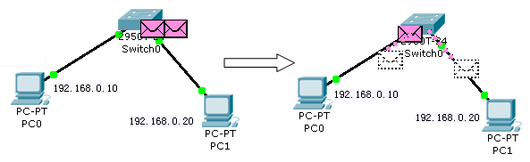
网络模拟软件Packet Tracer
数据包的Flash动画。
在Simulation mode模式下，只需点击位于工作拓扑图区下边界的“Auto Capture/play”（自动捕获/播放），再在最右边的工具栏中，选择信封带＋号的，在主机A上点一下，再到主机B上点一下，数据流效果就出来了，直观、生动的Flash动画即显示了网络数据包的来龙去脉，这是该软件的一大闪光点。下图中信封正在流动。

Slide 60
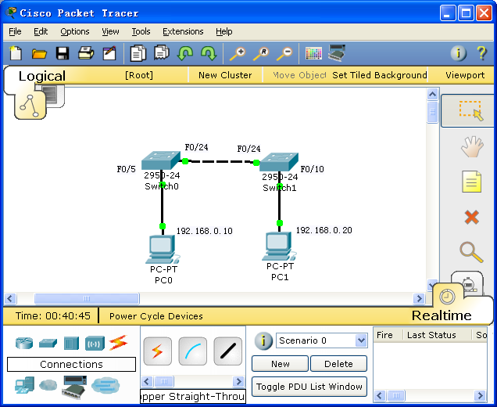
网络模拟软件Packet Tracer
Packet Tracer使用实例： “单交换机划分Vlan”的实验。

Slide 61
绘制网络拓扑图
网络拓扑结构是指网络电缆与物理设备连接的布局特征，抽象地讨论网络系统中各个端点相互连接的方法、形式与几何形状，可表示出网终服务器、工作站、网络设备的网络配置和相互之间的连接。网络拓扑包括物理拓扑和逻辑拓扑。
物理拓扑是指物理结构上各种设备和传输介质的布局。
逻辑拓扑定义了发送数据的主机访问传输介质的方式。网络拓扑图是指用传输媒体互连各种设备的物理布局。

Slide 62

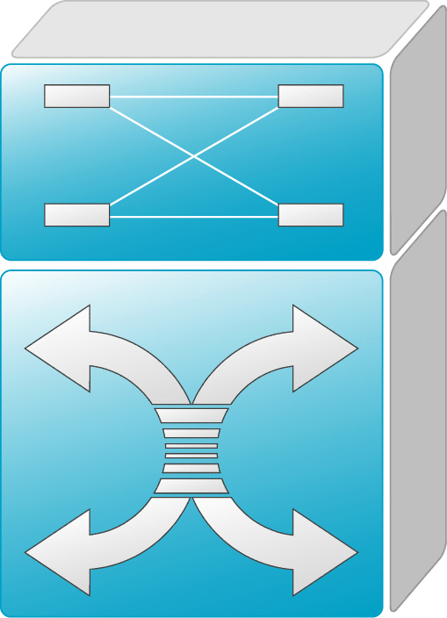
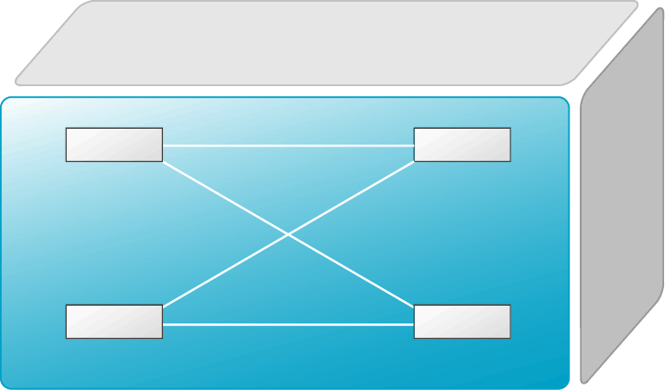
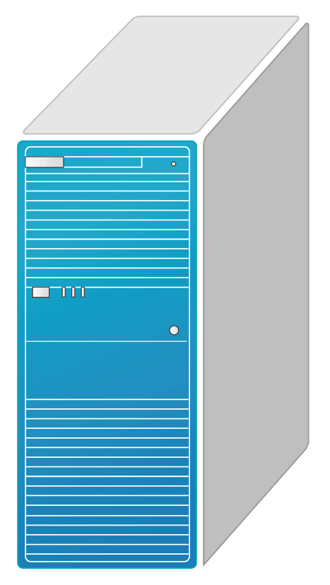





绘制网络拓扑图
交换机类图标
路由器类图标、服务器、PC机、防火墙
线路图标
Internet区域

Slide 63
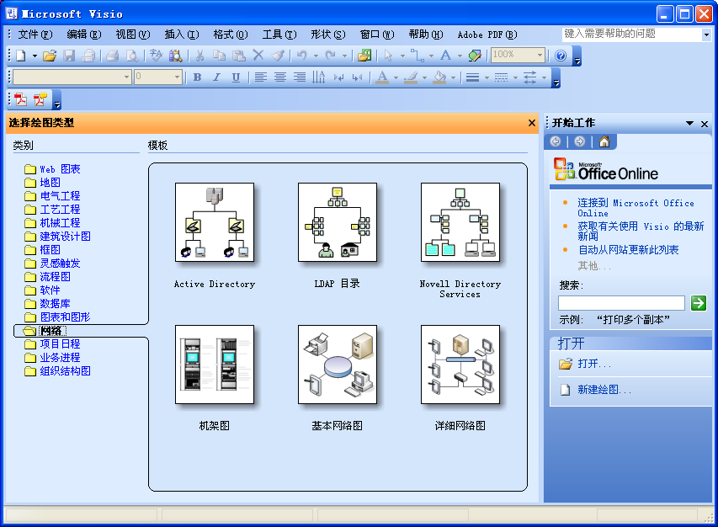
拓扑图绘制工具
Office的 Visio绘图软件

Slide 64
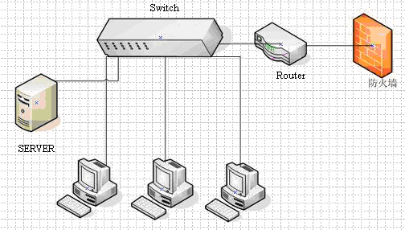
拓扑图绘制工具
绘制实例

Slide 65
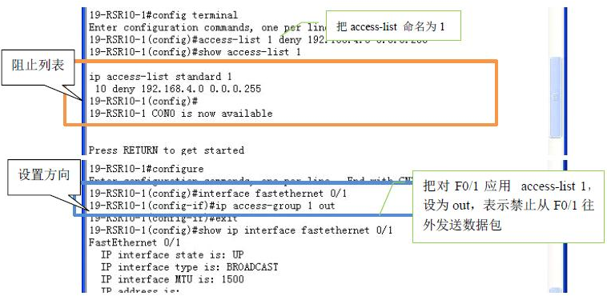
实验截图
实验过程的截图

Slide 66
路由器、交换机原理

Slide 67
路由器技术基础
路由器实际上就是一种用于网络互连的专用计算机，和常见的PC一样，路由器有CPU、内存和BOOT ROM。但路由器没有键盘、硬盘和显示器。路由器多了NVRAM、FLASH及各种各样的接口。IOS是路由器、交换机等网络设备操作系统，这是一种嵌入式系统。
路由器工作在OSI参考模型的网络层（第三层），它的主要功能是为收到的报文寻找正确的路径并把它们转发出去。

Slide 68
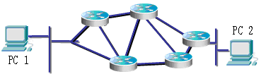
路由器技术基础
路由的基本概念
路由是指通过相互连接的网络把信息从源节点传输到目标节点的活动。路由技术要解决的关键问题是如何确保选择某条最佳路径将信息送到目标节点。
如下图所示，路由技术实现了PC1和PC2之间的数据流动。这条数据通路的生成依赖于路由表和路由生成算法。

Slide 69
路由器技术基础
路由器的功能
（1） 协议转换
不同的路由器有不同的路由器协议，一般路由器支持多种网络协议，可以实现不同协议、不同体系结构网络之间的互连互通。
（2） 寻址
路由器中的寻址动作与主机中的类似，区别在于路由器不止一个出口，所以不能通过简单配置一条默认网关解决所有数据分组的转发，必须根据目的网络的不同选择对应的出口路径
（3） 分组转发
路由器的主要功能就是分组转发，在路由协议的支持下，路由器根据分组的目的地址将数据包从最合适的端口转发出去，从而实现远程的互连互通

Slide 70
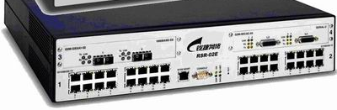
路由器技术基础
路由器的接口和线缆
路由器的接口主要分局域网接口、广域网接口和配置接口三类。每个接口都有自己的名字和编号，这在路由器上是有标注的。根据路由器产品的不同，其接口数目和类型也不尽相同。
（1）局域网接口，主要用来和内部局域网连接。
一般是RJ45的双绞线以太网接口，标注“FastEthernet 0/1”等，目前较常用的是100Mbps。另外，高级路由器还可能配备有光纤接口，以连接快速以太网或千兆以太网交换机。
（2）广域网接口，主要用来和外部广域网连接。
一般是串口（高速同步串口或同步/异步串口）。拓扑图上常标记为S1/0或S2/0。在配置端口时常用“serial 2/0”表示。与交换机一样，接口号由槽号/端口号组成。槽号表示该接口在路由器的哪个槽上（主板上接口的槽号为0），端口号表示该接口在某个槽上的顺序号。
（3）配置接口，主要用来对路由器进行配置。

Slide 71
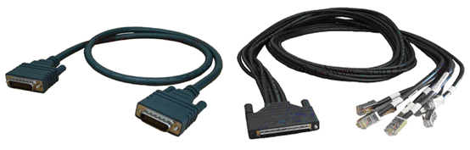
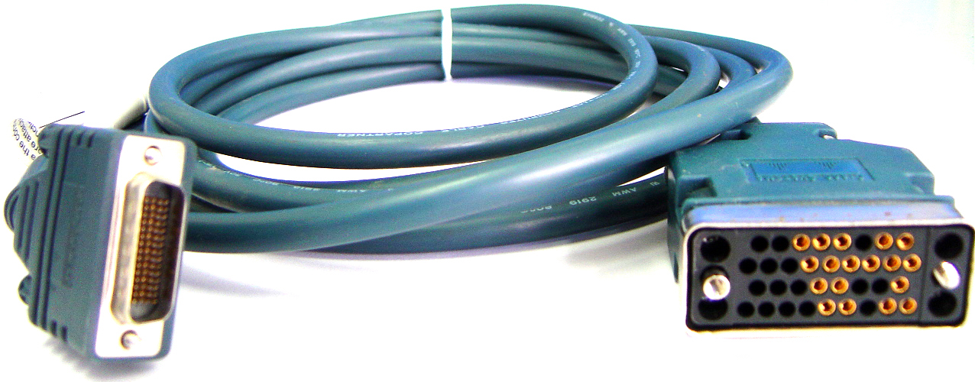
路由器技术基础
连接线缆
连接线缆有60针的同步串口线和异步串行线缆。
同步串口线（左）异步串行线缆（中）V.35线缆（右）

Slide 72
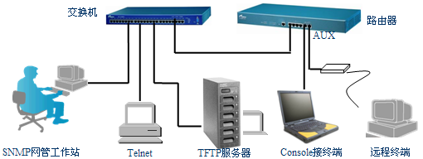
路由器技术基础
路由器配置
路由器不象交换机插上线路就能使用，而是需要根据所连接的网络及用户的需求进行一定的设置才能使用，一般来说，可以用5种方式来设置路由器。

Slide 73
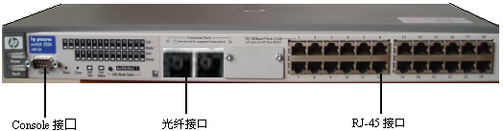
交换机技术基础

Slide 74
交换机技术基础
以太交换机
在计算机网络系统中，交换机工作在OSI 的数据链路层，是一种基于MAC地址识别，能够完成数据帧封装、转发功能的网络设备。
交换机可以在传统的LAN中消除竞争和冲突，数据帧通过一个无碰撞的交换矩阵到达目的端口。
以太网交换机类似于一台专用的计算机，它由中央处理器（CPU）、随机存储器（RAM）和接口组成工作在OSI模型中的第二层，所以又称“二层交换机”，适用于连接工作站、服务器、路由器和其他交换机。
以太网交换机的主要作用是快速高效、准确无误地转发数据帧。

Slide 75
交换机技术基础
交换机的工作原理
在网络通信中，交换机中的数据不是发往所有的端口，而是发往目的端口。交换机检查收到的所有数据帧，根据交换机中的地址表决定帧发往哪个目的端口。
交换机在初始化后通过自学习形成一个MAC 地址表，根据MAC 地址表实现对数据帧的过滤和转发，减少错误数据帧的发生概率。
交换机执行两个基本操作：一是交换数据帧，将从某一端口收到的数据帧转发到该帧的目的地端口；二是维护交换操作，构造和维护动态MAC地址表。

Slide 76
交换机技术基础
（1）交换数据帧
交换机接收到数据帧后，先将其由串行代码转化为并行代码，暂时存储在交换机的快速缓存RAM中，交换机的CPU开始根据数据帧中的目的MAC地址进行查询交换表。确定了目的端口后，交换机在源端口与目的端口之间建立起虚连接，然后将以并行代码形式存储在RAM中的数据帧转化为串行代码，发送到目的端口。
数据帧的转发都是基于交换机内的MAC地址表。由此可见建立和维护MAC地址表是交换机隔离冲突域的重要功能，也是交换机进行数据帧通信的基础。
（2）构造维护MAC地址表
在交换机内的MAC地址表中，每一条表项存放着一个连接在交换机端口上的设备的MAC地址及其相应端口号。

Slide 77
交换机技术基础
MAC地址表的建立和维护过程如下：
当交换机接收到从端口来的一个数据帧时，首先检查该帧的源和目的MAC地址，然后与系统内部的动态MAC地址表进行比较，若数据帧的源MAC地址不在该表中，则将该源MAC地址及其对应的端口号加入MAC地址表中；如果目的MAC地址在该表中，则将数据帧发送到相应的目的端口，反之，则将该数据帧发送到所有其他端口，当目的主机对源主机进行回应时，就将目的MAC地址加入到MAC地址表中。交换机不断循环这个过程，最终收集到全网的MAC地址信息。

Slide 78
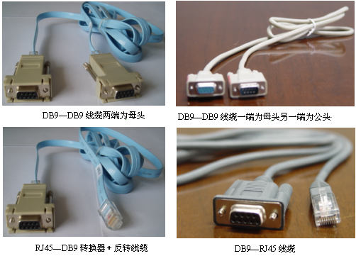
交换机技术基础
交换机的端口配置线缆
交换机的端口配置线缆有4种，分别适用于不同的接口组合，如下图所示：

Slide 79
交换机技术基础
交换机基本配置
交换机的基本配置命令包括：给交换机命名、限制到交换机的访问、设置访问交换机的口令和划分特权级别、定义交换机的IP地址、子网掩码及默认网关、设置系统的日期和时间、显示交换机的系统信息、验证连通性、保存配置等。
交换机的主要性能指标
交换机的主要性能指标包括：端口数量、背板带宽、延时、扩展性、机架插槽数与扩展槽数、三层交换技术、芯片、管理功能、单/多MAC地址类型、光纤解决方案等。

Slide 80
实验报告的书写要求
对实验过程进行监控
注意实验前后的对比、分析
撰写实验报告

